Slide 1

Dialogue territorial
pour la définition d'une stratégie locale d'adaptation
de la gestion de l'eau aux changements climatiques
sur les bassins versant du Sornin et du Jarnossin
Cette présentation a été faite lors de la réunion publique
le mercredi 4 décembre 2024 à Chauffailles.

Slide 2
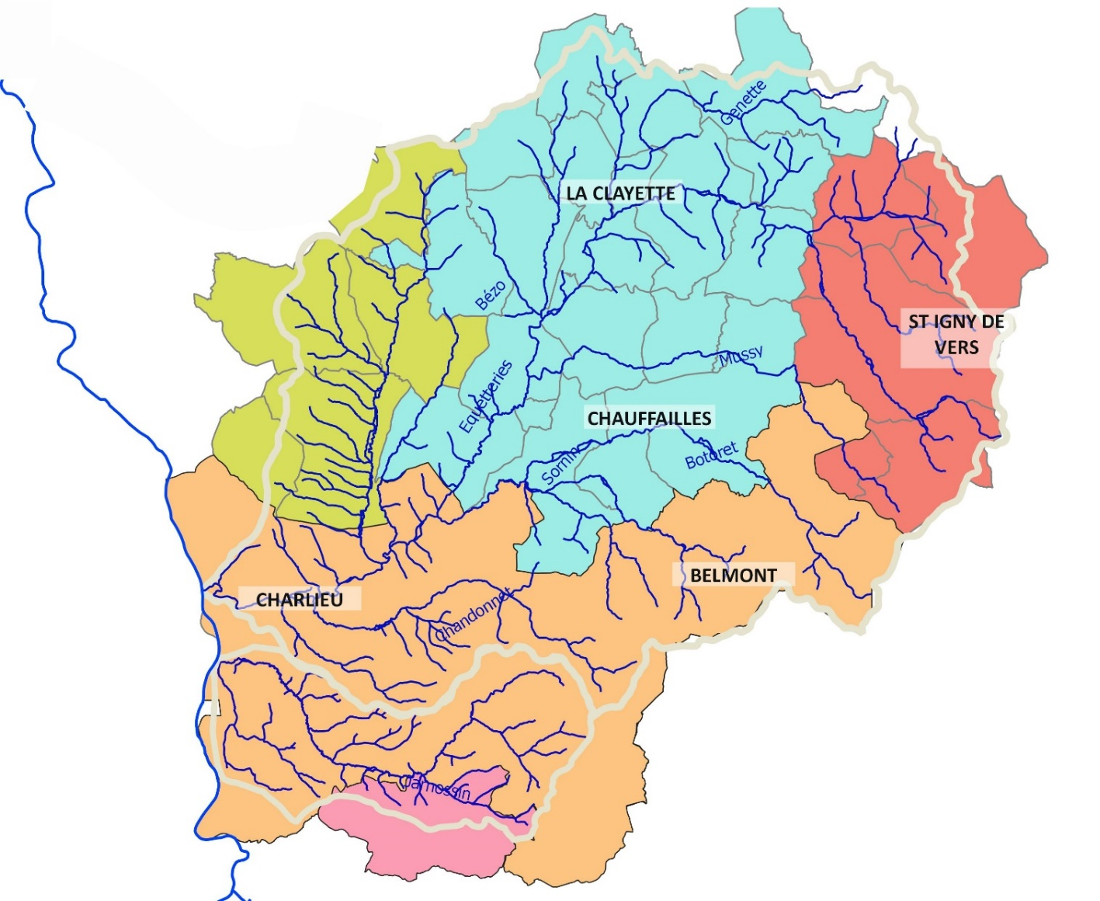
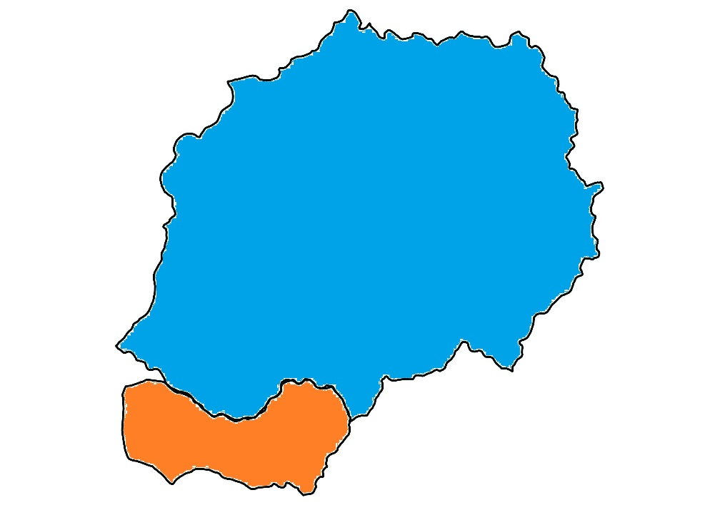
Définir une stratégie locale
d'adaptation de la gestion de l'eau aux changements climatiques
sur les deux bassins versant…
La Clayette
du Sornin
St Igny de Vers
Chauffailles
La Loire
et du Jarnossin
Belmont
Charlieu
… à cheval sur
2 régions
3 départements
et 5 communautés de communes…

Slide 3
Définir une stratégie locale
d'adaptation de la gestion de l'eau aux changements climatiques
Objectif :
trouver un équilibre entre une disponibilité des ressources en eau qui diminue et les besoins du territoire.
⇨ Il ne s'agit donc pas seulement de mieux organiser la mobilisation et le partage des ressources,
mais d'envisager la façon dont les usages peuvent évoluer,
et de renforcer les capacités des milieux naturels à réguler un cycle de l'eau de plus en plus capricieux.
Changements climatiques
températures, précipitations, vents
Cycle et disponibilité de l'eau
Milieux naturels,
activités humaines
Un équilibre à définir de façon concertée
avec l'ensemble des parties prenantes

Slide 4
Définir une stratégie locale
d'adaptation de la gestion de l'eau aux changements climatiques
Une démarche résolument participative
Un équilibre à définir de façon concertée
avec l'ensemble des parties prenantes
Notes:
Vigilance : calendrier du bureau d'études

Slide 5
Définir une stratégie locale
d'adaptation de la gestion de l'eau aux changements climatiques
4 réunions avec les élus des communautés de communes
2023
Une démarche résolument participative
Notes:
Vigilance : calendrier du bureau d'études

Slide 6
4 réunions avec les élus des communautés de communes
2023
68 entretiens
avec des acteurs du territoire élus, agriculteurs, associations, propriétaires d'étangs, forestiers, syndicats d'alimentation en eau potable, industriels, services d'incendie…
Une démarche résolument participative
Notes:
Vigilance : calendrier du bureau d'études

Slide 7

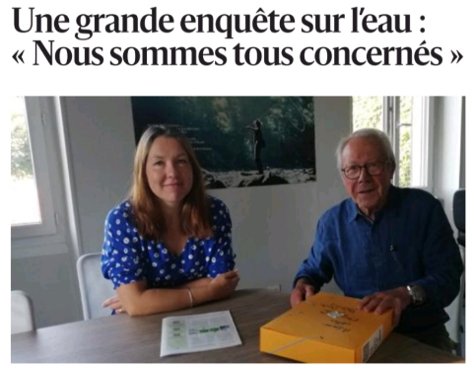
4 réunions avec les élus des communautés de communes
Un questionnaire en ligne 740 réponses
2023
68 entretiens
avec des acteurs du territoire élus, agriculteurs, associations, propriétaires d'étangs, forestiers, syndicats d'alimentation en eau potable, industriels, services d'incendie…
Une démarche résolument participative
Notes:
Vigilance : calendrier du bureau d'études

Slide 8
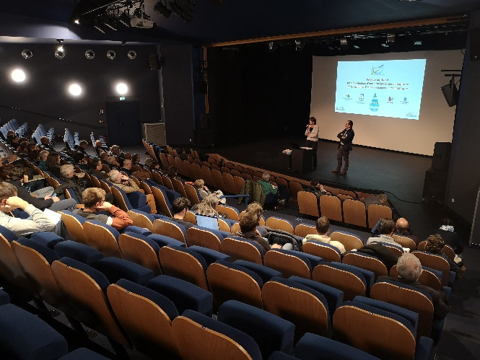


4 réunions avec les élus des communautés de communes
Un questionnaire en ligne 740 réponses
2023
68 entretiens
avec des acteurs du territoire élus, agriculteurs, associations, propriétaires d'étangs, forestiers, syndicats d'alimentation en eau potable, industriels, services d'incendie…
Un forum
10 novembre 2023
Les grands défis
Une démarche résolument participative
Notes:
Vigilance : calendrier du bureau d'études

Slide 9
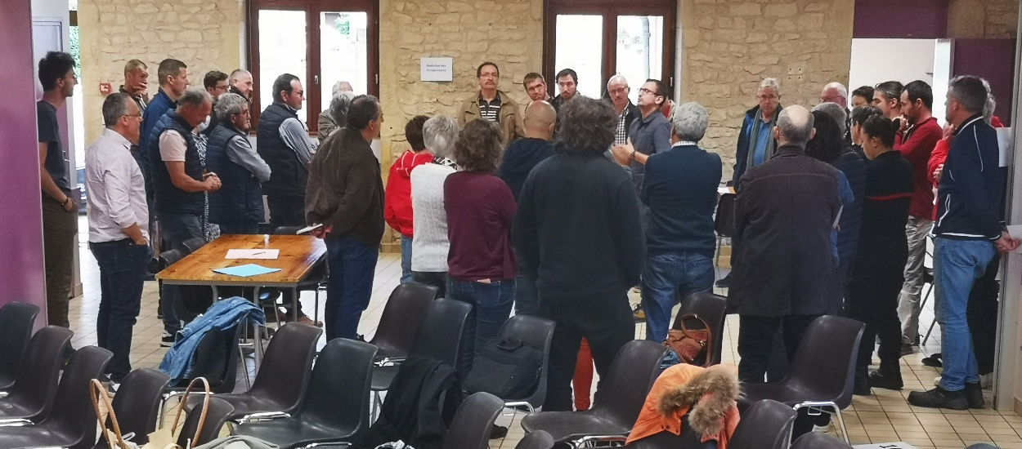
4 réunions avec les élus des communautés de communes
Un questionnaire en ligne 740 réponses
Un Comité de suivi avec l'ensemble des parties prenantes
2023
2024
68 entretiens
avec des acteurs du territoire élus, agriculteurs, associations, propriétaires d'étangs, forestiers, syndicats d'alimentation en eau potable, industriels, services d'incendie…
Un forum
10 novembre 2023
Une démarche résolument participative
Notes:
Vigilance : calendrier du bureau d'études

Slide 10
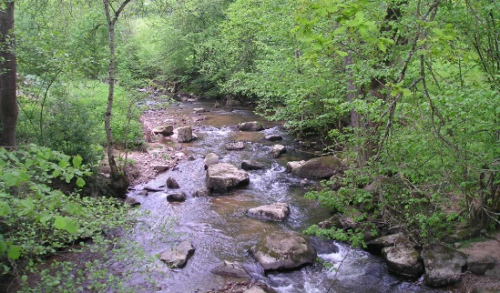
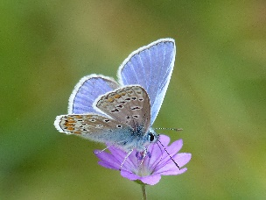
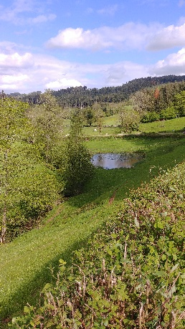
Les principaux sujets abordés par le Comité de suivi
Je note…
… ce qui me paraît important
… ce à quoi cela me fait penser
… mes questions
observations, questions et préoccupations
… et partage avec mes voisin.es
Echanges avec
Michel Lamarque, Président du SYMISOA
René Valorge, Président de Charlieu Belmont Communauté
Stéphanie Dumoulin, présidente Brionnais Sud Bourgogne
Céline Dechavanne, directrice du SYMISOA
Thierry Droin, EODD

Slide 11
Les changements climatiques :
au présent de l'indicatif
Notes:
= 1er question du CS : CHANGEMENTS CLIMATIQUES : > ce que l'on entend d'une façon générale, quid ici ?

Slide 12
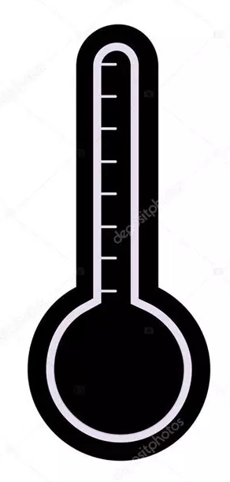

Ici, sur les bassins du Sornin et du Jarnossin
+ 2,5°C
+ 3 °C
12° C
+ 4°C
8° C
Températures moyennes annuelles
4° C
1960
2024
2050
2100
Notes:
Comité de suivi : scenario privilégié : scenario "France" = Plan national de lutte contre les changements climatiques : + 4°C à l'horizon 2100

Slide 13
Ici, sur les bassins du Sornin et du Jarnossin
+ 2,5°C
+ 3 °C
12° C
+ 4°C
8° C
Succession d’années de plus en plus chaudes
4° C
1960
2024
2050
2100

Slide 14
Ici, sur les bassins du Sornin et du Jarnossin
+ 2,5°C
+ 3 °C
12° C
+ 4°C
8° C
Augmentation des températures
plus marquée en été et en automne
4° C
1960
2024
2050
2100

Slide 15
Ici, sur les bassins du Sornin et du Jarnossin
+ 2,5°C
+ 3 °C
12° C
+ 4°C
8° C
Diminution des gelées
4° C
1960
2024
2050
2100

Slide 16


" Des précipitations de plus en plus irrégulières
d'une saison à l'autre, d'une année à l'autre "
Printemps
Eté
Automne
Hiver
- 33 à - 35 %
- 10 à - 13 %
+ 16 à 22 %
+ 32 %
Evolution du cumul des précipitations à l'horizon 2050
Notes:
Rappel : Air + chaud = Air + humide et contraste thermique ⇨ précipitations de + en + irrégulières

Slide 17
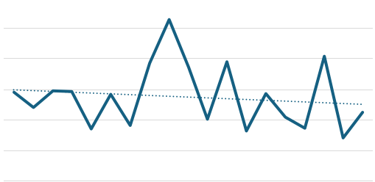
Le débit moyen du Sornin de 2005 à 2023
8000 litres
- 16%
entre 2005 et 2023
4000 litres
par seconde
2005
2011
2017
2023

Slide 18
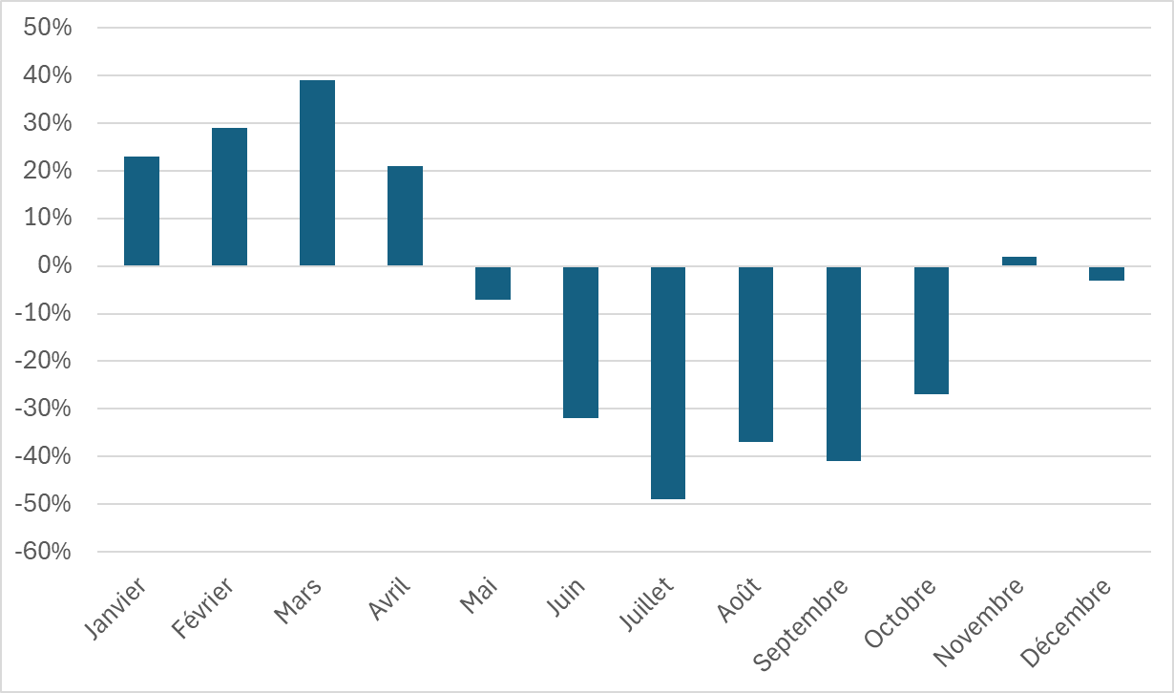
Les débits du Sornin à l'horizon 2050
+ 40 %
+ 20 %
0
- 20 %
- 40 %
janvier
mars
mai
juillet
septembre
novembre
février
avril
juin
août
octobre
décembre

Slide 19
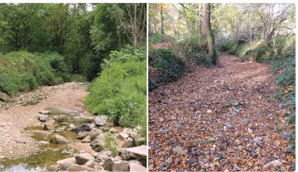
Des débits d'étiage (basses eaux)
en forte baisse : - 40 à -50%
Les débits du Sornin à l'horizon 2050
+ 40 %
+ 20 %
0
- 20 %
- 40 %
janvier
mars
mai
juillet
septembre
novembre
Des assecs plus fréquents
février
avril
juin
août
octobre
décembre

Slide 20
L'évapotranspiration
+ 40 %
+ 20 %
0
1960
2023

Slide 21
L'évapotranspiration
+ 40 %
+ 20 %
0
1960
1983
2023

Slide 22
L'évapotranspiration
+ 40 %
+ 20 %
0
1960
1983
2003
2023

Slide 23
L'évapotranspiration
+ 40 %
+ 20 %
0
1960
1983
2003
2023

Slide 24
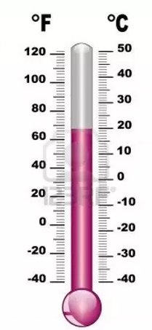
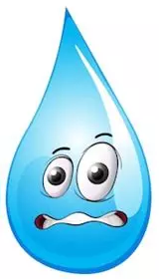
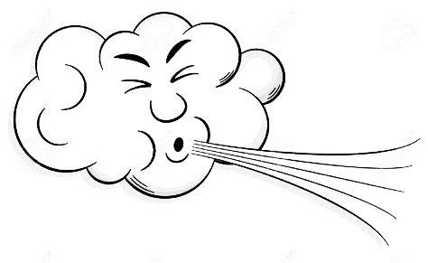
Chaleur
Sécheresse
Vent
=
sécheresse des sols

Slide 25
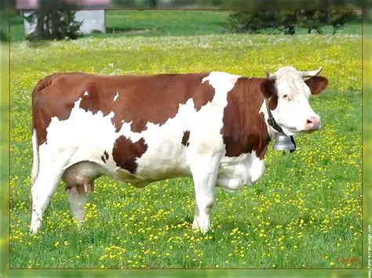
Moins d'eau
Des sols plus secs​
Des besoins en eau qui augmentent
Agrandissement des exploitations ?
Réduction du cheptel ?
Hier :
1,4 UGB / ha
Aujourd'hui :
1,27 UGB / ha
Objectif :
1,15 UGB / ha
L'exemple
d'un éleveur

Slide 26



Besoins en eaux (en Millions de m³ par an)
Irrigation
0,03 Mm³ /an
Alimentation en eau potable et autres usages
environ 1,8 Mm³/an
Abreuvement du bétail :
environ 1,75 Mm³/an

Slide 27

Besoins en eaux (en Millions de m³ par an)
33 000 habitants
Environ
150 litres par jour et par personne
= 55 m³/an
Alimentation en eau potable et autres usages
Environ 1,8 Mm³/an

Slide 28
L’alimentation en eau potable
Des "importations" importantes
depuis les alluvions de la Loire
Environ 700 000 m³/an prélevés
dans le bassin versant du Sornin
32% en nappe alluviale du Sornin (Charlieu)
68% sur sources en tête de bassin versant

Slide 29
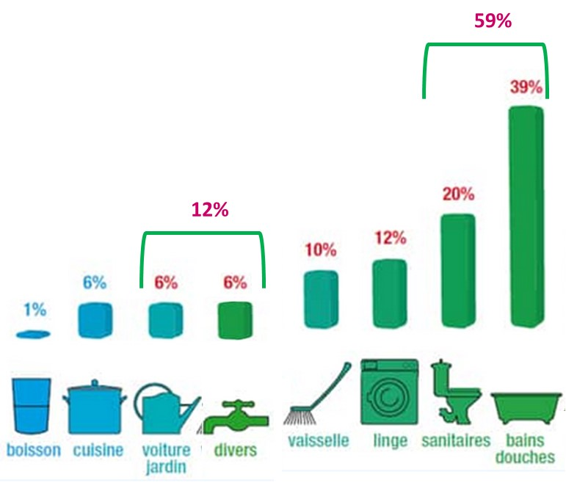

43 % des personnes qui ont répondu à l'enquête ont mis les bains, douches et sanitaires en tête…
Les usages domestiques

Slide 30
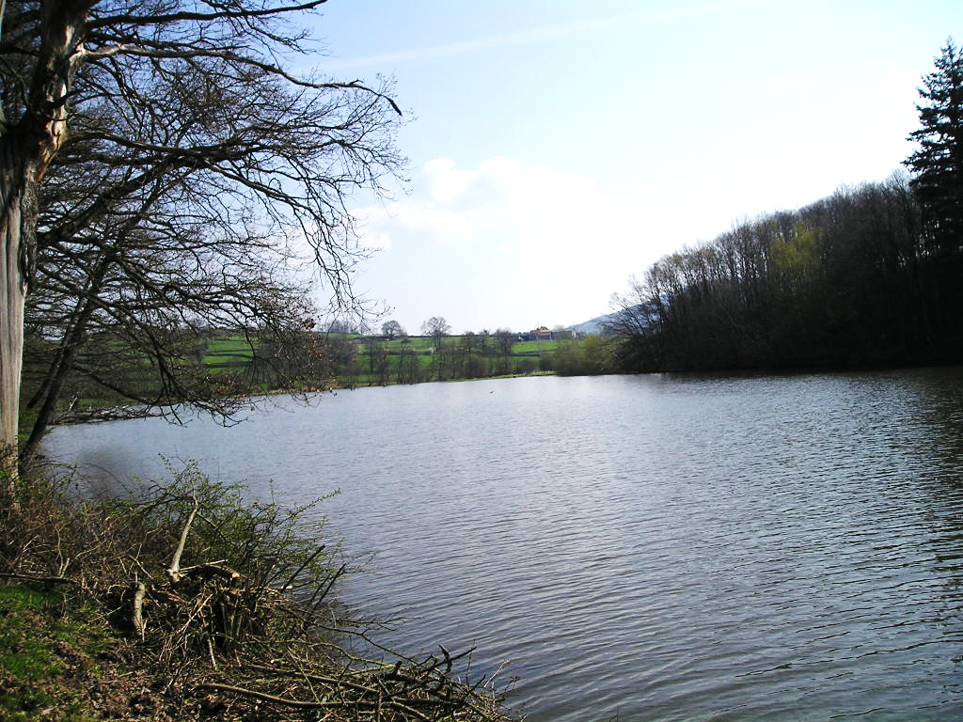
Sur les bassins versants du Sornin et du Jarnossin
Évaporation moyenne
sur l'ensemble des plans d'eau :
environ 1,1 Mm³ par an
Plus de 600 plans d'eau
 Environ 130 ha de surfaces en eau
 Volume global : 2 à 3,5 millions de m³
… l'équivalent de 27 %
du total des besoins en eau

Slide 31
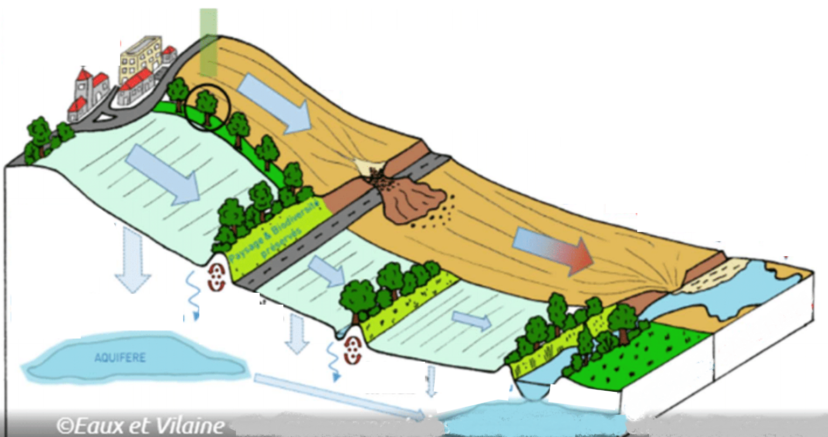
L'atout bocage du territoire
Cyle de l'eau ralenti :
 davantage d'infiltration, moins de ruissellement

Slide 32
L'atout bocage du territoire
Cyle de l'eau ralenti :
 davantage d'infiltration, moins de ruissellement
Protection des sols

Slide 33
L'atout bocage du territoire
Cyle de l'eau ralenti :
 davantage d'infiltration, moins de ruissellement
Protection des sols
Brise vent et ombrage
 atténuation des sécheresses,
confort des animaux et des humains,
qualité de l’eau…

Slide 34
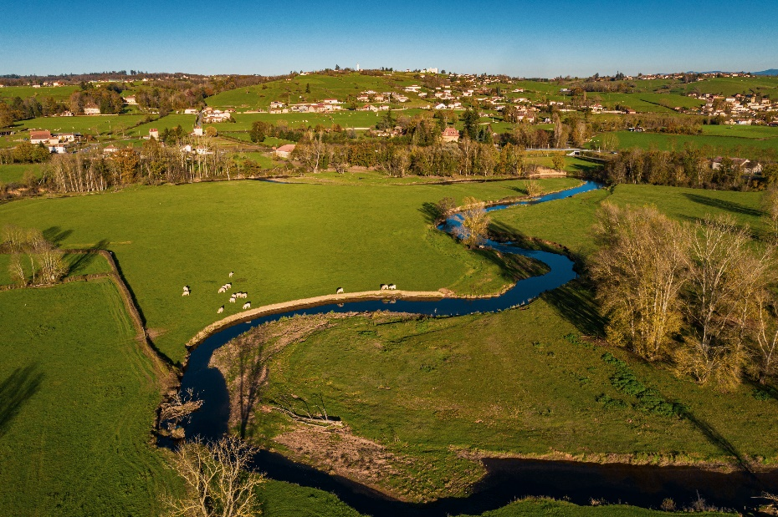
Le bon fonctionnement des cours d'eau, facteur de résilience
Sous réserve que je sois en bonne santé !
Les "services" rendus :
Régulation des écoulements
Biodiversité
Approvisionnement en eau
"Services" à caractère social

Slide 35

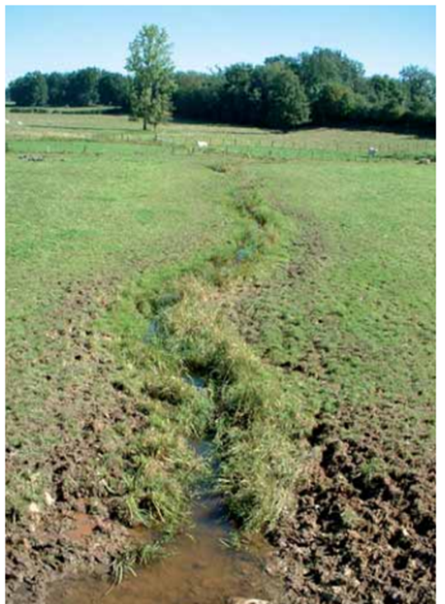
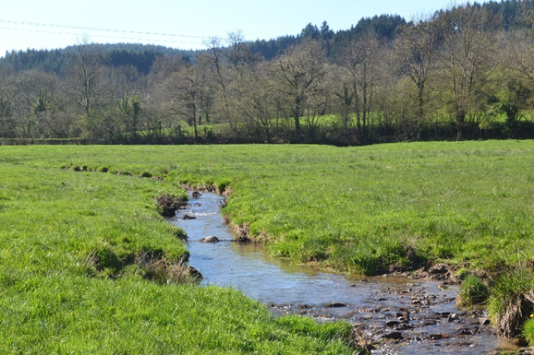
Les ripisylves sont importantes
pour le fonctionnement des cours d'eau
 stabilisation des berges,
 atténuation des inondations,
 amélioration de la qualité de l’eau,
 biodiversité, corridors écologiques…
Sur le territoire :
plus de 55% des berges
n'ont pas, ou quasiment pas, de ripisylve

Slide 36
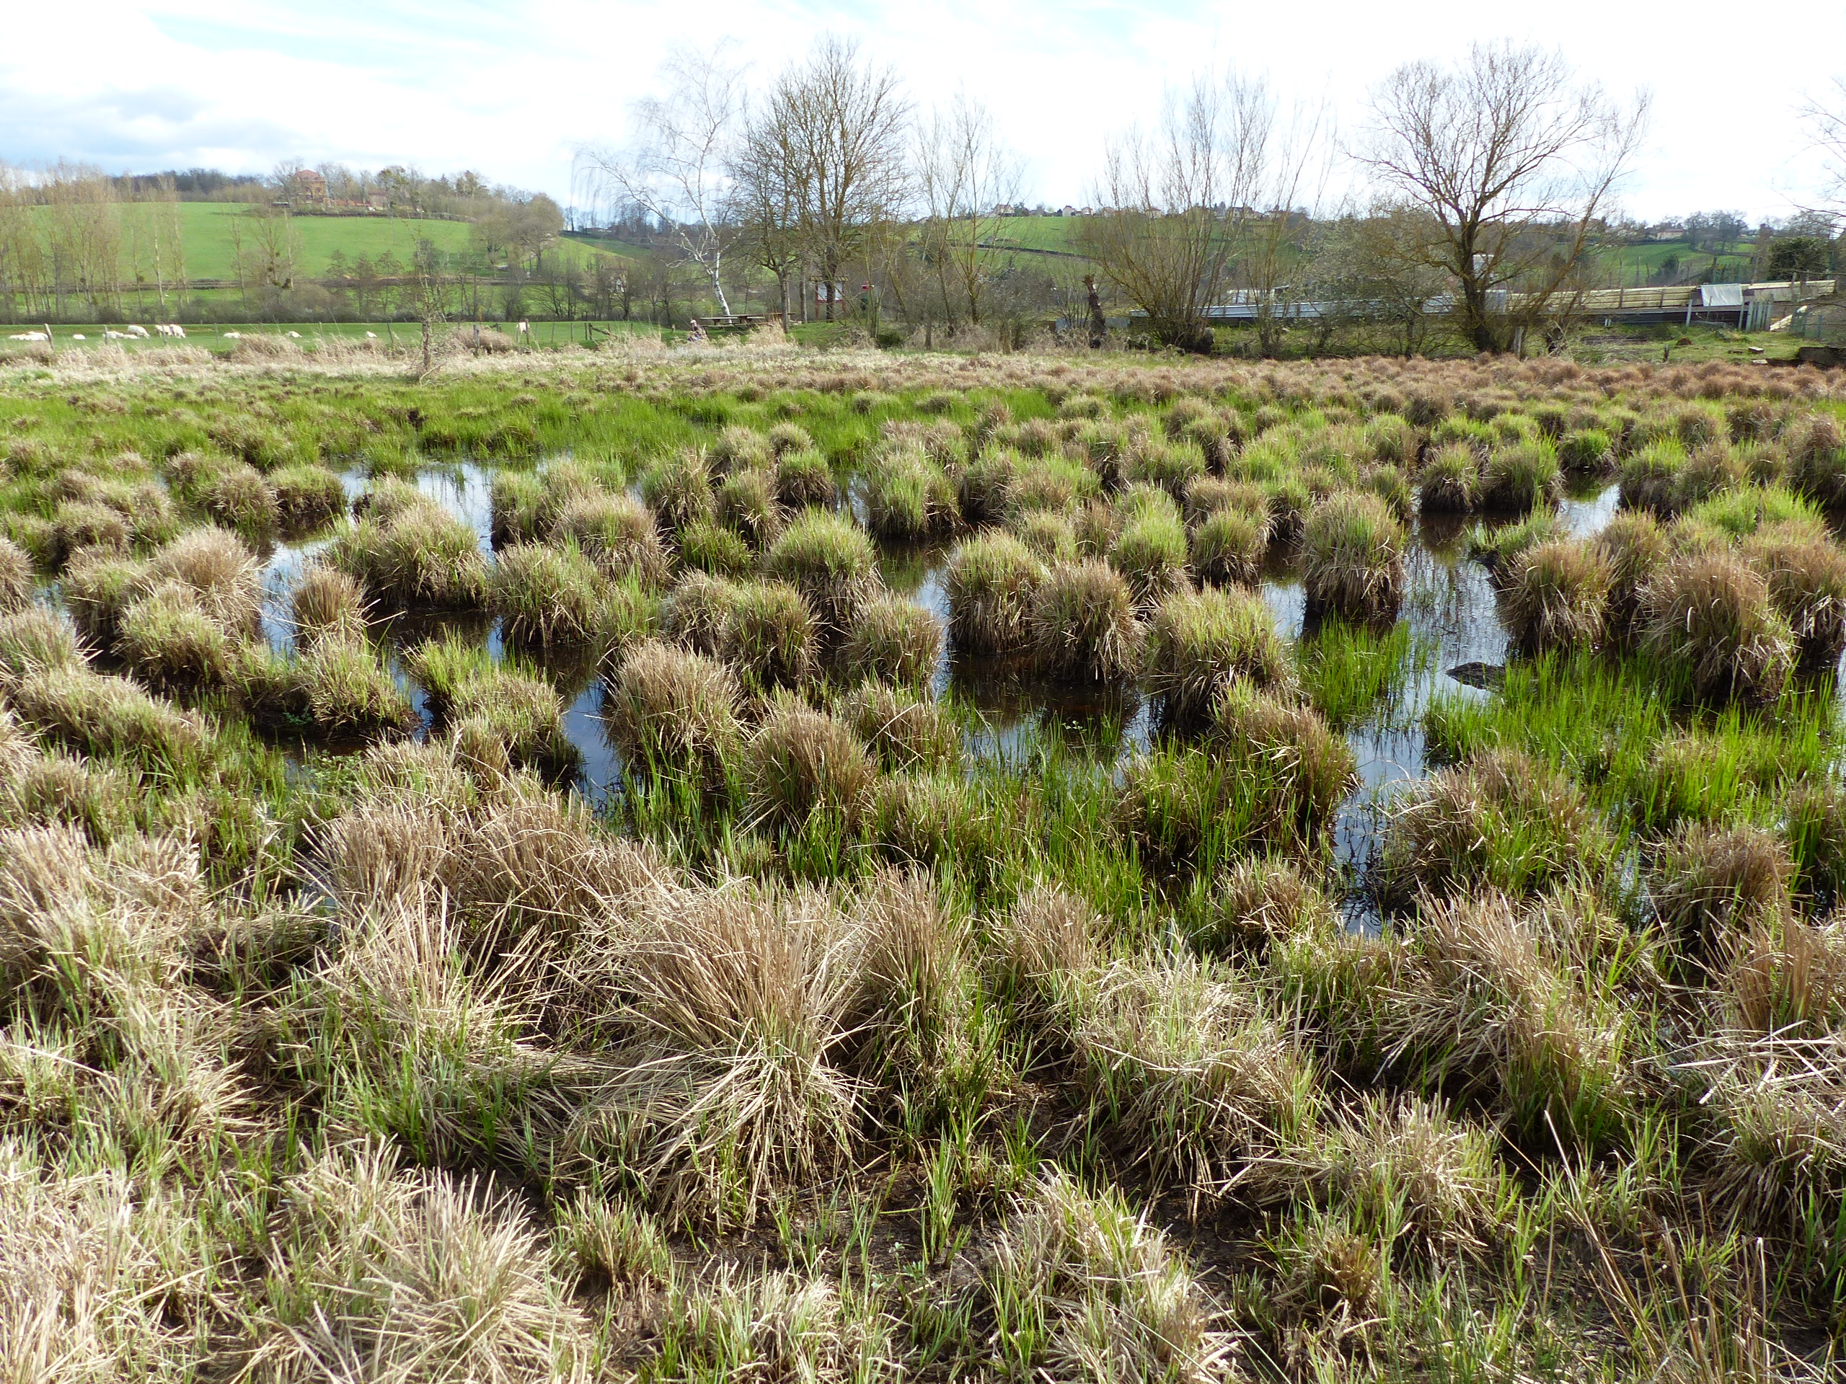
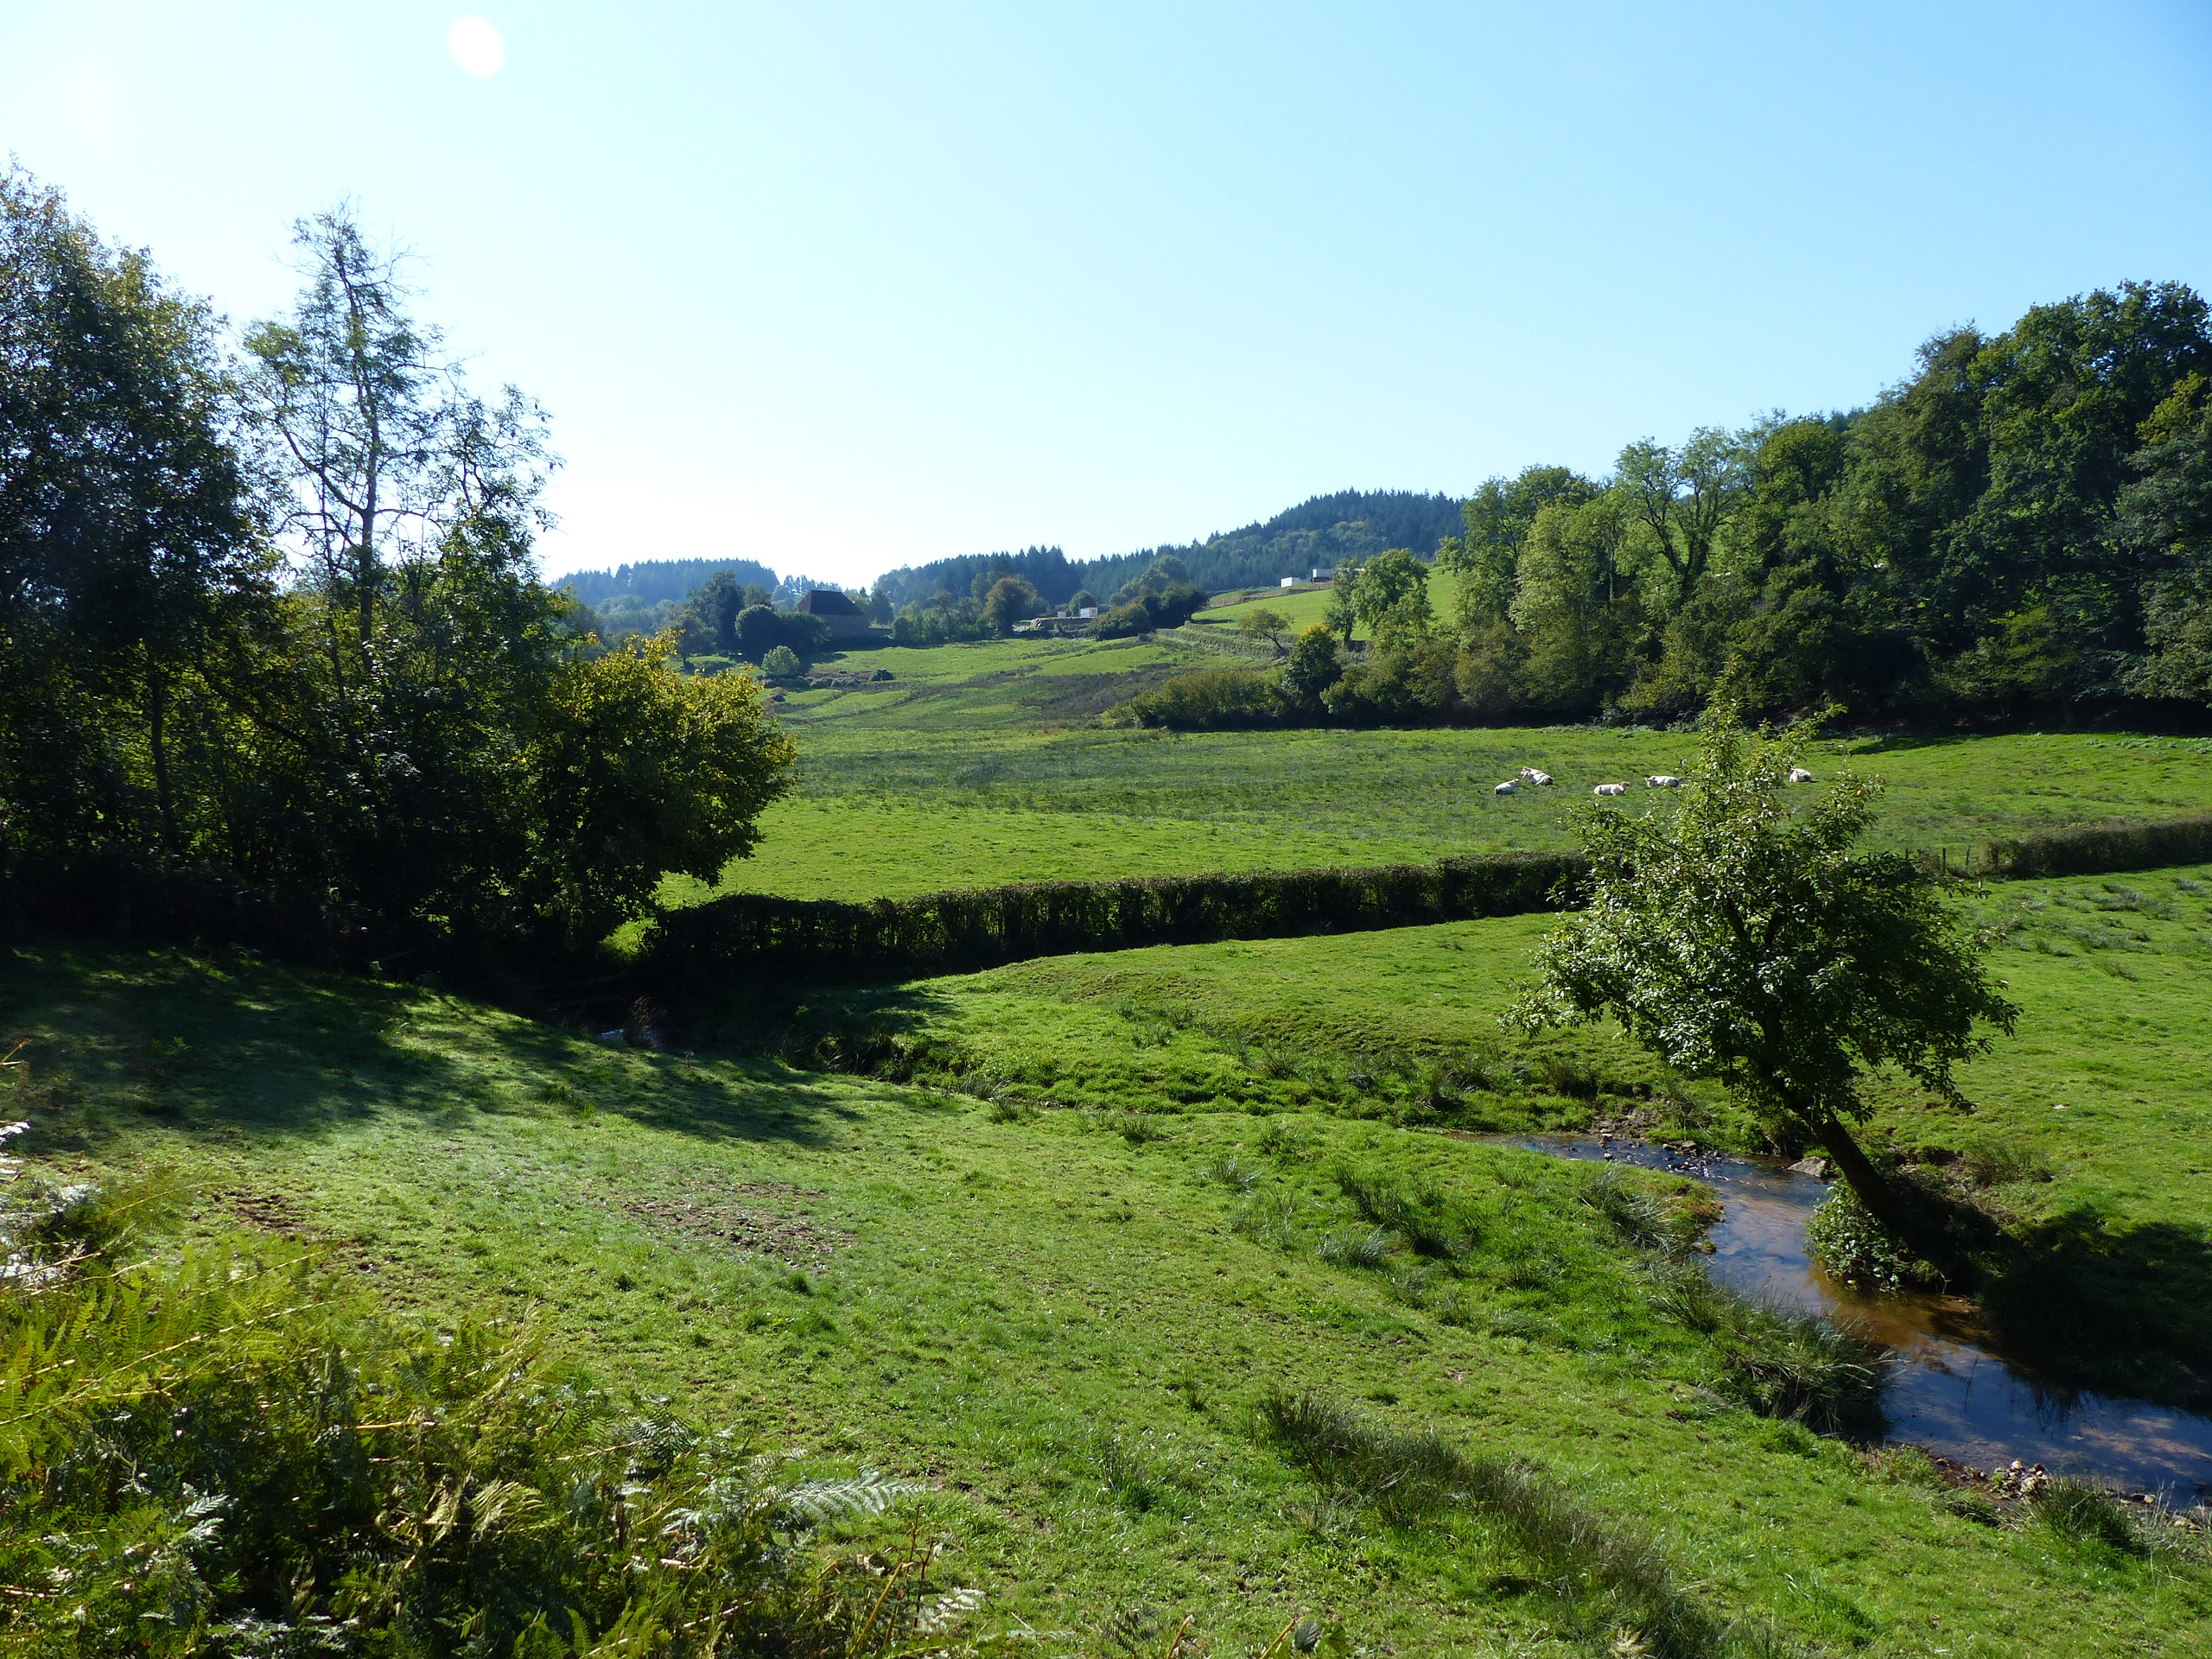
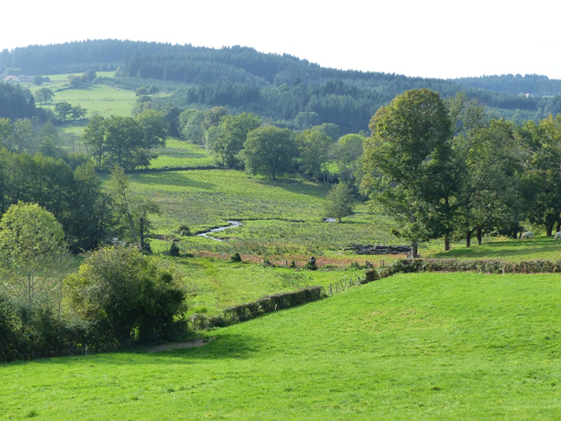
… les zones humides aussi, facteur de résilience
Biodiversité
Epuration
Alimentation/stockage
Usages
Activités
Régulation

Slide 37

et maintenant ?

Slide 38
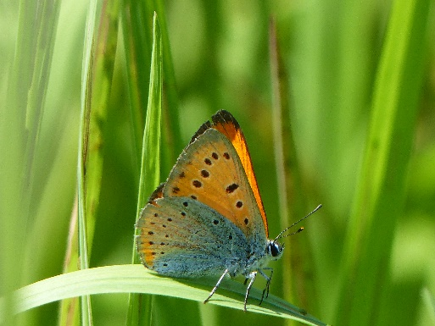
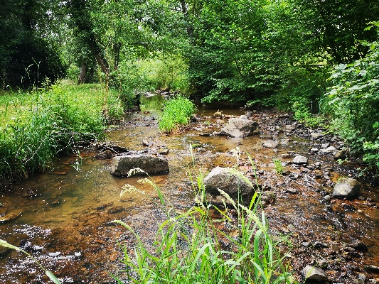
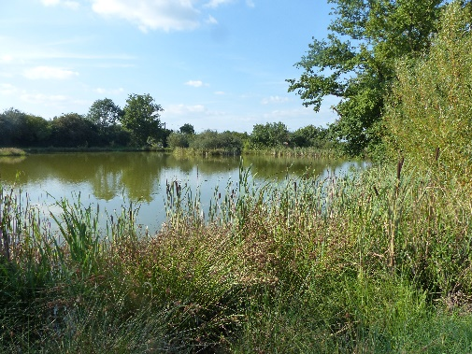
Les suites de la démarche…
Orientations
Comité se suivi puis Comité de pilotage
janvier - mars 2025
Restitution en réunion publique
Plan d'action
printemps - été
Délibérations des collectivités
automne
Restitution en réunion publique
fin d'année 2025

Slide 39
Dialogue territorial
pour la définition d'une stratégie locale d'adaptation
de la gestion de l'eau aux changements climatiques
sur les bassins versant du Sornin et du Jarnossin
+ d'info :
https://symisoa.fr/fr/rb/2078078/eaudefi
SYMISOA - tél : 04 77 60 97 91

